Slide 1
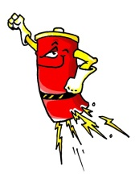
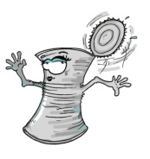
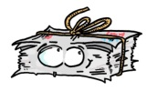
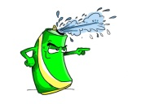
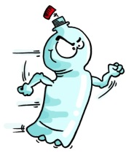
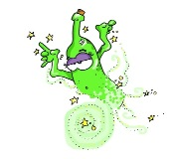
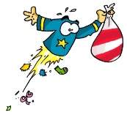
Was ist Recycling?
Woher kommt dieses Wort?
Was bedeutet es?
Zwei Beispiele dazu!

Slide 2
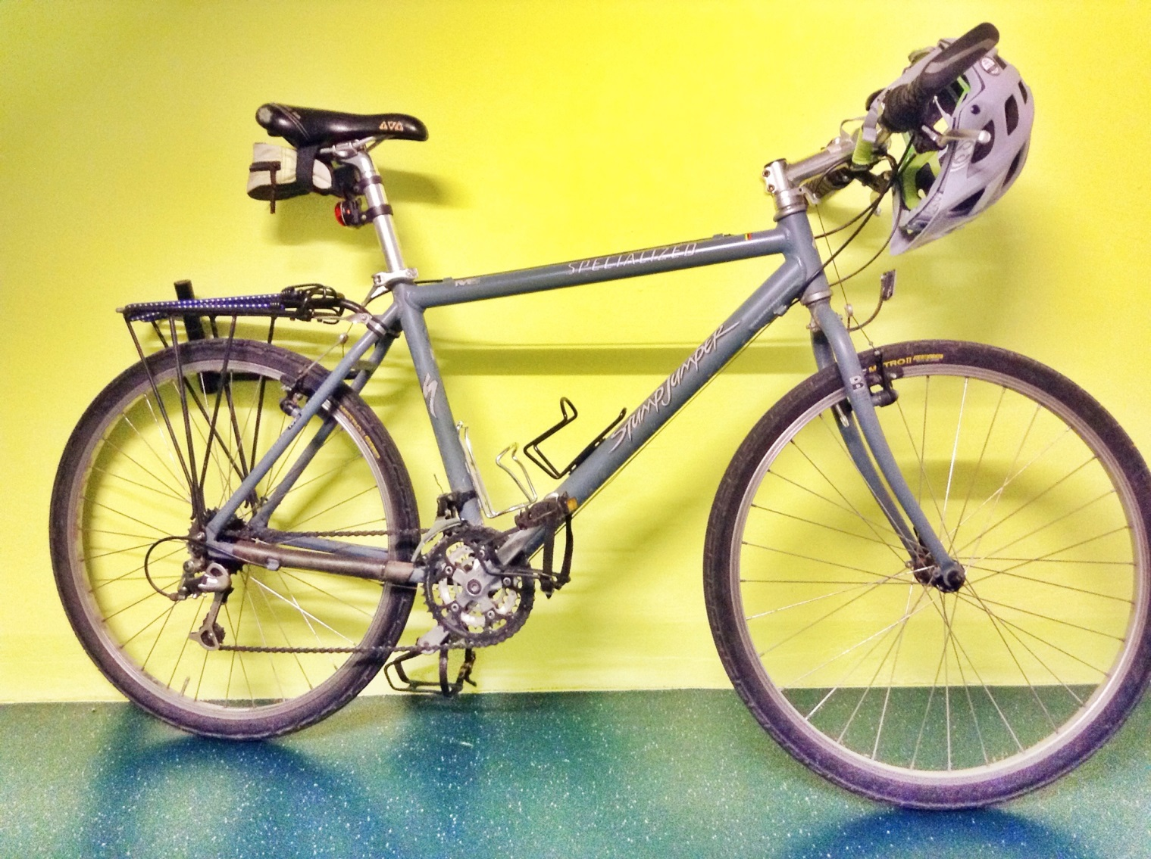
Was ist das?
Zuerst einmal eine «dumme» Frage:
Wie heisst dieses Fahrzeug auf Englisch?

Slide 3
Ein Bike!
Oder ein Bicycle.
«bi» heisst «zwei».
«cycle» heisst «Rad» oder «Kreis».
Also ist dies ein «Zweirad».
«cycle» heisst Kreis

Slide 4
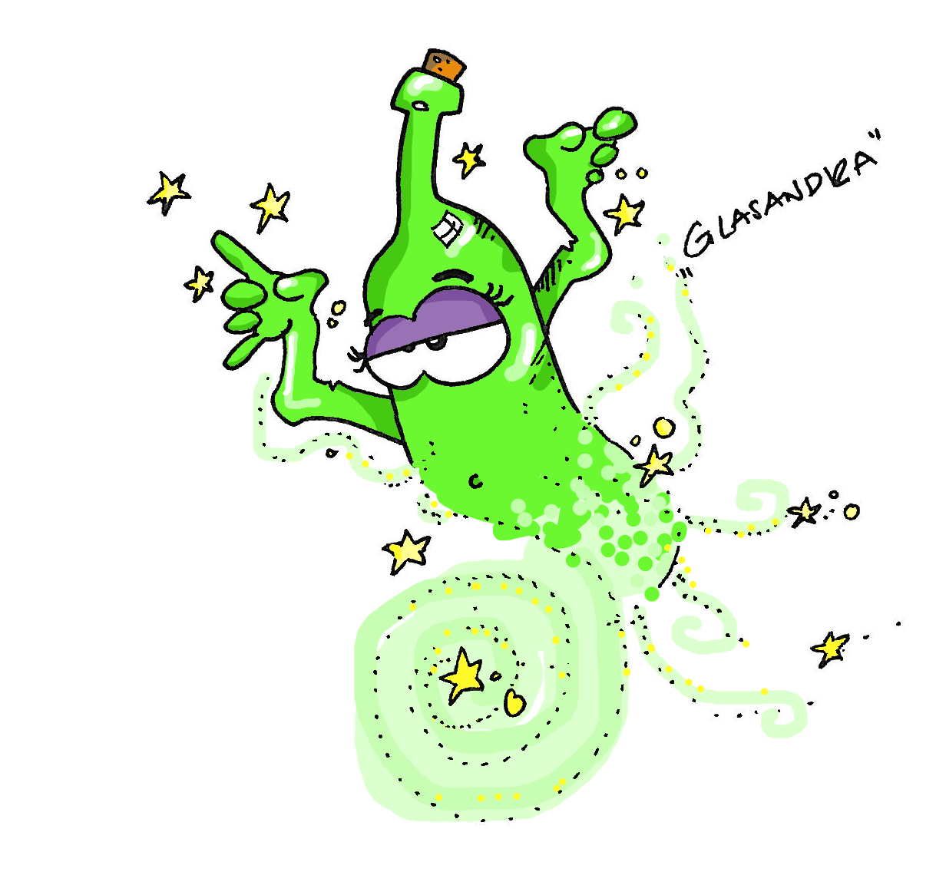
So viel vorweg.
Zurück zu unserer Frage:
Was ist «Recycling»?

Slide 5
Woher kommt das Wort «Recycling»?
Englisch, Griechisch oder Lateinisch?
«Recycling» ist ein Lehnwort aus dem Englischen.
Dieses englische Wort ist eine Mischung aus je einem lateinischen und einem griechischen Wort.
«re-» bedeutet im Lateinischen – als Vorsilbe verwendet: «wieder».
«kyklos» bedeutet im Griechischen: «Kreis».

Slide 6
«wieder in den Kreis bringen»
Was bedeutet «Recycling»?
«re » – «kyklos» oder «wieder» – «Kreis» ...
Also bedeutet «Recycling» so etwas wie: «wieder – Kreis» oder...

Slide 7
Recycling ist...
... das Zurückbringen eines Stoffes in den Kreislauf.
Rohstoff
Herstellung
Verkauf
Gebrauch / Verbrauch
Recycling
Separat-sammlung
Sehen wir uns ein Beispiel an.

Slide 8
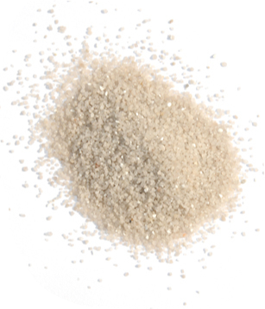
So funktioniert Recycling
Rohstoff
Herstellung
Verkauf
Gebrauch / Verbrauch
Recycling
Alles beginnt …
... mit einem Rohstoff.
Zum Beispiel:
Quarzsand, Soda und Kalk

Slide 9
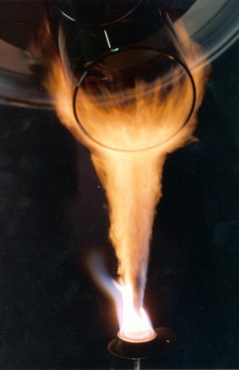
So funktioniert Recycling
Rohstoff
Herstellung
Herstellung
Aus dem Rohstoff wird etwas hergestellt.
Beim Schmelzen von Quarzsand, Soda und Kalk entsteht...
Der Schmelzvorgang benötigt sehr viel Energie.
... Glas!

Slide 10
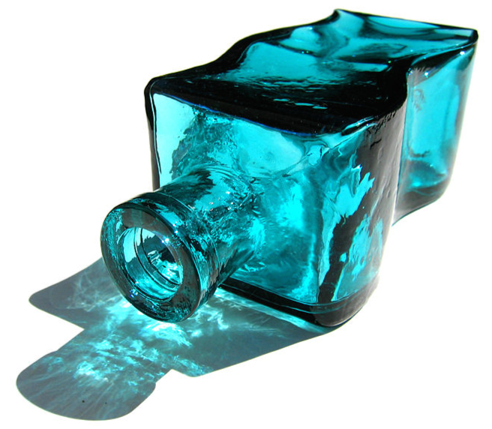
So funktioniert Recycling
Rohstoff
Herstellung
Verkauf
Und ab ins Regal!
Verkauf
Das Glas wird in einem Warenhaus von jemandem gekauft.
Und von dort nach Hause...

Slide 11
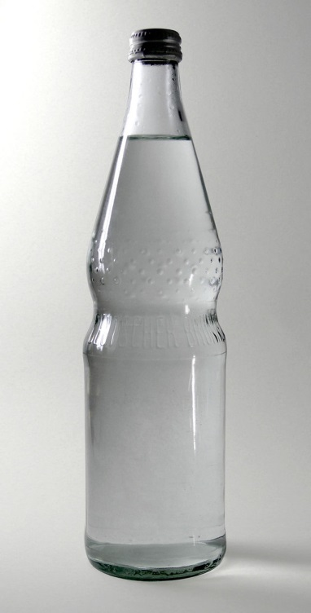
So funktioniert Recycling
Rohstoff
Herstellung
Verkauf
Gebrauch / Verbrauch
Recycling
Die Ware wird gebraucht, ...
... verbraucht oder geht kaputt.
Was passiert nach dem Gebrauch?
Wohin damit?

Slide 12
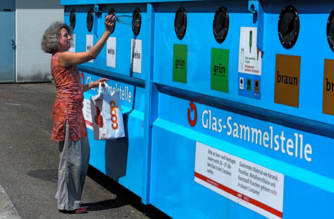
So funktioniert Recycling
Rohstoff
Herstellung
Verkauf
Gebrauch / Verbrauch
Separat-sammlung
Ökologisch und ökonomisch …
ist die Separatsammlung der Gemischtsammlung überlegen.
Die Schweiz ist Spitzenreiter punkto Rücklaufquote im internationalen Vergleich.
Nach der Sammlung: Recycling

Slide 13
So funktioniert Recycling
Rohstoff
Herstellung
Verkauf
Gebrauch / Verbrauch
Recycling
Separat-sammlung
Alles beginnt von vorn!
Aus «Alt» mach «Neu »:
Wird bei der Herstellung von Glas rezykliertes Material verwendet, verringert sich der Energieverbrauch um bis zu einem Viertel.
Beim Recycling wird der Kreislauf geschlossen!

Slide 14
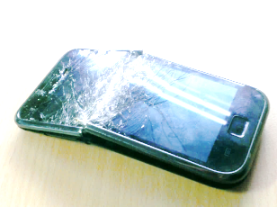
Ein zweites Beispiel:
Du (Konsument)
Handel
Hersteller
SENS Recycler
Verkaufsstellen,
SENS Sammelstellen
Dein Handy ist…
... leider kaputt gegangen.
… in die Jahre gekommen.
… nicht mehr «in».
…
Was nun?

Slide 15
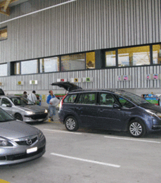
Ein zweites Beispiel:
Du (Konsument)
Verkaufsstellen, E+E Geräte-Sammelstellen
Hersteller
Handel
SENS Recycler
Kostenlose Rückgabe
Dein Handy kannst du an jeder Verkaufsstelle von Handys oder einer Sammelstelle von E + E Geräten abgeben.

Slide 16
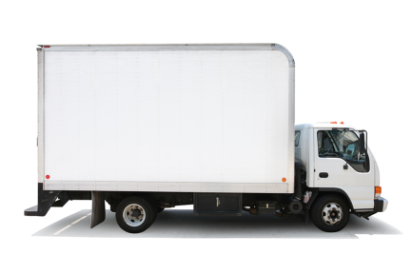
Ein zweites Beispiel:
Du (Konsument)
Verkaufsstellen,
E+E Geräte-Sammelstellen
Recycling-Firma
Hersteller
Handel
Abholauftrag
Die Annahmestelle erstellen bei der Recycling-Firma einen Abholauftrag.

Slide 17
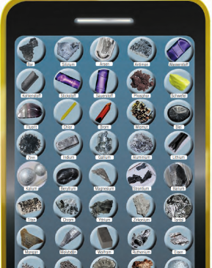
Ein zweites Beispiel:
Du (Konsument)
Verkaufsstellen,
E+E Geräte-Sammelstellen
Recycling-Firma
Hersteller
Handel
Rohstoffe
Die Recycling-Firma demontiert die Geräte sorgfältig und gewinnt wertvolle Rohstoffe zurück.

Slide 18
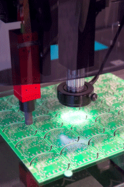
Ein zweites Beispiel:
Ich (Konsument)
Verkaufsstellen,
E+E Geräte-Sammelstellen
Recycling-Firma
Hersteller
Handel
Neue Produkte
Aus den gewonnen Rohstoffen entstehen neue Produkte. Zum Beispiel Bestandteile für Handys.

Slide 19
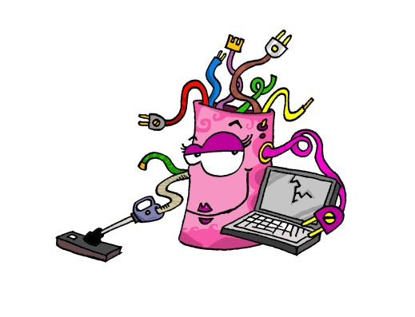
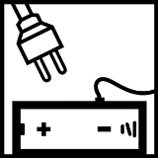
Ein zweites Beispiel:
Ich (Konsument)
Verkaufsstellen,
E+E Geräte-Sammelstellen
Recycling-Firma
Hersteller
Handel
Alles beginnt von vorn!
Die neuen Produkte kommen in den Handel – in diesem Fall ein neues Handy. Vielleicht hast du in deinem neuen Gerät Rohstoffe aus deinem Alten – wer weiss?
Auch bei diesem Recycling-Beispiel wird der Kreislauf geschlossen!

Slide 20
Recycling ist...
... das Schliessen eines Kreislaufs.
Rohstoff
Herstellung
Verkauf
Gebrauch / Verbrauch
Recycling
Separat-sammlung
... das Zurückführen eines Stoffes in einen Kreislauf

Slide 21
Recycling statt Abfall
Recycling ist sinnvoll!
Reduktion des Energieverbrauchs
Reduktion der Treibhausgase *
Reduktion der Abfallmenge
Rohstoffschonung
* Willst du wissen, was der sogenannte „Treibhauseffekt“ ist? In der ANTON APP findest du unter der Rubrik Klimawandel die Übung „Der Treibhauseffekt“ !
Wegwerfen, Deponieren, Verbrennen und Vernichten sind keine sinnvollen Arten, mit rezyklierbarem Abfall umzugehen.

Slide 22
Der Aufwand ist nicht gross!
Wie beim Fahrrad...
Recycling ist das Schliessen eines Kreislaufs.
Beim Fahrrad fahren werden die Räder durch das Pedalen in Drehung und damit in Schwung gehalten.
Recycling funktioniert ähnlich.
Auch hier muss etwas dafür getan werden, damit der Kreislauf weitergeht!
Was musst du tun, damit Recycling funktioniert?

Slide 23
Recycling ist...
... das Schliessen eines Kreislaufs.
Rohstoff
Herstellung
Verkauf
Gebrauch / Verbrauch
Recycling
Was wird «recycled»?
Überlegt euch, welche Stoffe – nebst Glas und E+E Geräten – noch rezykliert werden!

Slide 24
Auftrag
Nenne weitere Stoffe, die rezykliert werden! Zusatzauftrag für Recyclingprofis!
Glas
Elektrische und elektronische Geräte (E+E)
In der Anton App findest du unter der Rubrik Klimaschutz weitere Aufgaben!
Mülltrennung und Recycling
Clever einkaufen
Verpackung vermeiden
Reparieren und weiterverwenden
usw.

Slide 25
Besser als Recycling ist.....
...weniger zu kaufen!
Meistens besitzen wir viel mehr, als wir wirklich benötigen! Um gar nicht erst recyclen zu müssen, wäre es besser einfach weniger zu kaufen!
Diese Pyramide zeigt, was man tun kann, bevor etwas neu gekauft wird.
Gefällt dir ein Spielzeug nicht mehr? Verschenke es oder tausche es mit jemandem gegen ein anderes Spielzeug!
Gibt es Dinge, die du bereits tust? Welche Idee willst du demnächst ausprobieren?

Slide 26
Zusatzauftrag für Upcycling-Profis
Upcycling ist die umweltfreundliche Variante des Bastelns! To upcycle bedeutet soviel wie „aufwerten“.
Du verwendest zum Basteln „Müll“ wie Zeitungen, Karton, WC-Rollen, Verpackungsmaterial, Tetra-Pack, Holzresten, PET-Flaschen, leere Konfi-Gläser und alles, was man sonst noch wegwerfen würde!

Slide 28
Links zu Upcycling-Bastelideen
Klicke auf diesen Link, um auf die Geolino-Seite zu gelangen und werde zum Upcycle-Profi!
Basteln: Aus Alt mach Neu!
Blumen aus Eierkartons basteln
Hast du etwas ausprobiert? Wenn du willst, kannst du mir ein Foto davon auf Whatsapp senden!
Viel Spass!!!

